Slide 1
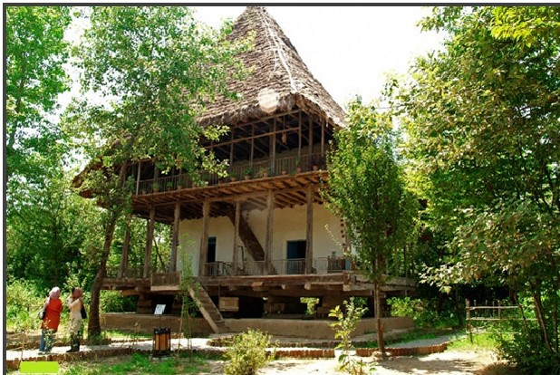
شناخت معماری پایدار و تاثیرش در اقلیم شمال (منطقه بومی مازندران)

Slide 2
نام استاد: مهندس پوربافرانی
گردآورندگان:
سید محمد جواد مدرسی یزدی
محسن صادقی طایقانی

Slide 3
چکیده
چند دهه از مطرح شدن معماری پایدار در عرصه معماری می گذرد و مجامع بین المللی راهکارهای بسیار را برای تکمیل و تکامل آن ارائه نموده اند. قطعأ اصول معماری پایدار که همان حفظ انرژیهای طبیعی، کاهش استفاده از سوختهای فسیلی و همزیستی با محیط و اقلیم است باید مد نظر طراحان و فعالان عرصه معماری قرار گیرد. قدری تأمل در معماری پایدار و اصول آن ما را به معماری بومی (مربوط به گذشته) این سرزمین خواهد رساند، چرا که معماران این سرزمین در اقلیم های مختلف توانسته اند بهترین هماهنگی را با محیط ایجاد کنند و با استفاده از محدودیت ها و امکانات بستر طرح بهترین شرایط زیستی رابرای کاربران فراهم خود سازند.

Slide 4
معماری مازندران یکی از نمونه های موفق معماری بومی است که چنان با ظرافت با طبیعت درآمیخته است که گویی جزئی از بستر و محیط طبیعی است. این درآمیختگی با بستر و توجه به قابلیتها و محدودیت های آن باعث همسو شدن معماری بومی مازندران و معماری پایدار شده است. چنان که تمیز نمودن آنها از هم بسیار دشوار می نماید .

Slide 5
وجه به معماری بومی و شناساندن اصول نهان معماری پایدار در آن یکی از راهکارهای مفید در جهت شناساندن معماری پایدار می باشد، چرا که توجهی دوباره را به معماری بومی معطوف خواهد نمود و از طریق آن مباحث معماری را به مباحث روز بین الملل نزدیک خواهدکرد. مسلماَ معماری بومی در زمان و مکان خودش پایدار بوده است و تقلید صرف از آن، امری بیهوده است

Slide 6
در این مقاله استخراج ویژگی های نهان معماری پایدار در معماری بومی مازندران مد نظر می باشد. روش تحقیق در این پژوهش مبتنی بر مطالعات کتابخانه ای است و رویکردی توصیفی دارد. نتایج بدست آمده از این پژوهش به روشن شدن اصول پایدار نهفته در معماری مازندران منجر خواهد شد...
کلید واژه: معماری پایدار، معماری بومی، معماری مازندران، طراحی پایدار

Slide 7
مقدمه
نظریه توسعه پایدار و در پی آن معماری پایدار، از بحث برانگیزترین موضوعات معماری معاصر است. این که هر ساختمان باید بتواند با محیط طبیعی که در آن واقع شده رابطه برقرار کند جای بحث ندارد. آنچه چالش برانگیز است نوع و چگونگی این رابطه است. امروزه ایده معماری پایدار برای پاسخگویی به این پرسش مطرح گردیده است. [اسدپور، ۱:۱۳۸۵]پرداختن به معماری پایدار و اسباب شکل گیری چنین رویکردی در طراحی معماری ما را به سوی معماری بومی و رویکرد پایداری در مقایسه و سنجش با یکدیگر قرار می دهد تا آموزه های آن برای طراحی معماری امروز استخراج گردد.

Slide 8
[ارمغان، ۲۰:۱۳۸۸] در برخورد با مجموعه ها و واحد های معماری بومی چنین به نظر می رسد که این مجموعه ها مصداق خوبی برای پایداری در زمان و مکان خود بوده اند. معماری بومی مازندران برای ایجاد محیطی پایدار و مناسب چنان با طبیعت در آمیخته و در این مسیر به روشهایی دست یافته که نه تنها به محیط خود آسیبی نمی رساند بلکه موجب تعالی وکمال بخشیدن به ماده نیز می باشد.

Slide 9
در این مقاله نخست مروری بر مفهوم پایداری و به تبع آن معماری پایدار خواهیم داشت و پس از شرح ویژگی های اقلیمی مازندران و ویژگی های معماری آن به دنبال مفاهیم پایدار در معماری این منطقه خواهیم بود...

Slide 10
روش تحقیق
بدیهی است هر پژوهش علمی نیاز به یک روش تحقیق متناسب با موضوع خود دارد. از اصول راهبردی یک پژوهش، انتخاب روش تحقیق مناسب و تداوم و پیوستگی آن در تمام فرآیند و مسیر پروژه است. روش مواجهه با مسئله پژوهش در ارتباط تنگاتنگ و دو سویه با ساختار و ماهیت تحقیق است. در پژوهش حاضر، تلاش بر آن است که بر پایه منابع و اسناد، روش های ساخت، ابزار وساختار معماری بومی منطقه مازندران مورد بررسی قرار گیرد تا در این فرایند بخشی از ارزشهای معماری روشن تر شود.

Slide 11
در همین راستا روش تحقیق در این پژوهش، مطالعه توصیفی تحلیلی مبتنی بر مطالعات کتابخانه ای و اسناد و مدارک موجود می باشد، که با کاوش در پژوهش های صورت گرفته در این زمینه و نیز در نظر گرفتن شرایط خاص اقلیمی این استان، شاخص های پایدار در آن شناسایی و ارائه می گردد. برای به دست آوردن نتایج مطلوب در این مقاله از تحقیق کتابخانه ای اعم از کتاب، رساله و مقالات استفاده شده است و در نهایت مطالب به دست آمده را تحلیل و تکمیل نموده و به جمع بندی نهایی رسانده شده است.

Slide 12
بیان مساله
پایداری در لغت
فعل Sustain از ریشه لاتینSustinere و از دو جزSus (به معنای از پایین به بالا) وTinere (به معنای نگه داشتن، حفظ کردن) تشکیل شده و از سال۱۲۹۰ میلادی در زبان انگلیسی به کار گرفته شده است. این فعل با مفاهیمی از قبیل "حمایت، پشتیبانی و تداوم" آمیخته است و صفتSustainable در توصیف "شرایط، حالت ویا چیزی" به کار می رود که مورد پشتیبانی قرار گرفته یا به واسطه کمک یا تامین معاش، همچنان تداوم یافته است. دهخدا پایداری را به معنای با دوام و ماندنی آورده است

Slide 13
در فرهنگ سخن و فرهنگ فارسی معین نیز پایداری به مفهوم پایدار بودن و مقاومت، از مصدر "پایش" به معنای پایداری کردن و از خود استقامت نشان دادن آمده است. برای صفت پایداری نیز این معانی بیان شده است: دارای ثبات، همیشگی و مقاومت کننده. بنابراین واژه پایداری که به عنوان معادل Sustainability انتخاب شده است فاقد معانی امروزی آن است و بر حفظ و ثبات تکیه دارد. معنای واژه پایداری که در این بحث نیز مد نظر است عبارت است از: "آنچه که میتواند در آینده تداوم یابد". [اسدپور، ۲:۱۳۸۵]

Slide 14
توسعه پایدار
به منظور درک بهتر مفهوم معماری پایدار لازم است که ابتدا تعریف روشنی از مفهوم "توسعه ی پایدار" ارائه شود. [ملت پرست، ۱۲۲:۱۳۸۸] مقوله توسعه پایدار در بحث کلی خود به زمان بسیار دور بر می گردد. در دهه۱۹۶۰ والتر ایزارد و همکاران وی در دانشگاه هاروارد تلاشی را در جهت ارتباط دادن بین مدل های کلی اقتصادی نظیر ستانده و داده و مقولات دیگر نظیر زنجیره های غذایی توسط زیست شناسان انجام دادند.

Slide 15
نتیجه کار آنها منجر به انتشار کتابی در سال ۱۹۷۲ شد که بحث جدیدی را در ارتباط با تجزیه و تحلیل اثرات زیست محیطی ارائه کرد. پس از آن ها مطالعات چندی در این ارتباط ادامه یافت. با این حال مفهوم توسعه پایدار در قالب فعالیت های برنامه ریزان توسعه و به گزارش اتحادیه بین المللی برای محافظت طبیعت و منابع طبیعی برمی گردد. پس از آن نیز گزارش کمیسیون جهانی محیط زیست و توسعه در سال ۱۹۸۷ مطرح شد.

Slide 16
در سال ۱۹۹۲ نیز کنفرانس سازمان ملل در محیط زیست و توسعه که در شهر ریودژانیرو برگزار گردید، باعث اشاعه مفهوم شد. [عزیزی، ۲۰:۱۳۸۰] اگرچه صاحبنظران در این مورد که "حل مسائل جهانی در گرو اتخاذ سیاست ها و برنامه هایی است که به توسعه پایدار منتهی گردد" اتفاق نظر دارند، با این وجود در مورد تعریف "توسعه پایدار" چنین توافق نظری وجود نداشته و از این رو برای مفهوم توسعه پایدار تعاریف متفاوتی وجود دارد و لذا این خطر احساس می شود که مفهوم مزبور در ابهام قرار گرفته و مورد سوء استفاده واقع شود.

Slide 17
تعریفی از توسعه پایدار که عموما پذیرفته شده، تعریف مندرج در گزارش برونتلند است که طبق آن "توسعه پایدار" آن گونه توسعه ای است که نیاز های نسل حاضر را بدون مصالحه و صرف نظر از توانایی نسل آینده در برآوردن نیازهایشان تامین نماید". هدف اصلی توسعه پایدار، تامین نیاز های اساسی، بهبود و ارتقای سطح زندگی برای همه، حفظ و اداره بهتر اکوسیستم ها و آینده ای امن تر و سعادتمندتر ذکر شده است. [ملت پرست، ۱۲۲:۱۳۸۸]

Slide 18
توسعه پایدار براساس توسعه اجتماعی، اقتصادی و محیطی تعریف میشود و بخش مهمی از توسعه اجتماعی را آموزش های طراحی و مهارت ها تشکیل می دهند که باید در ارتباط با ارزش های اجتماعی و منابع محیطی باشد. [حسینی، مفیدی شمیرانی، مدی، ۲۱۴:۱۳۸۷] و در نهایت می توان گفت که توسعه ی پایدار مفهومی جامع دارد و به تمام جنبه های زندگی انسان مربوط می شود و اجرای مدل های توسعه پایدار نیاز به تغییرات اساسی در سیاست های ملی و بین المللی دارد

Slide 19
به طور کلی پایداری محیطی با هدف حفظ محیط زیست بر موارد زیر تاکید دارد:
کاهش اتلاف و پخش انرژی در محیط
کاهش تولید تاثیر گذارنده ها بر سلامت انسان
رفع سموم مواد. [ملت پرست، ۱۲۲:۱۳۸۸]

Slide 20
معماری پایدار
کاربرد مفاهیم پایداری در معماری، مبحث تازه ای را به نام "معماری پایدار" یا "معماری اکولوژیکی" یا "معماری سبز" یا "معماری زیست محیطی" باز کرده است، که همگی این ها دارای مفهوم یکسانی بوده و بر معماری سازگار با محیط زیست دلالت دارند. . [قیاسوند، ۴:۱۳۸۶] پایداری بی هیچ واسطه ای همان مسیری است که معماری بایستی در آینده نزدیک به آن دسترسی پیدا کند. این نوع معماری باید تداعی کننده احساس انسان ها نسبت به طبیعت باشد

Slide 21
اینکه چگونه خانه هایمان را طراحی و مصالح آن را انتخاب کنیم از مهمترین مسائلی است که آینده ساختمان سازی هایمان را تحت تاثیر قرار می دهد. . [سفلایی، ۶۳:۱۳۸۳] تمامی طراحی هایی که در رابطه با سیستم های پایدار انجام می شود، باید بتواند به نحوی پیش بینی های لازم را برای آینده انجام دهد. مثلا یک ساختمان باید طوری طراحی شود که استفاده مجدد از آن یا حتی اجزای سازنده اش مد نظرقرار گیرد. این آینده نگری برای برطرف کردن نیازهای نسل آینده نیز به کار می آید. [سلیمانی، ۲:۱۳۸۷]

Slide 22
در راستای مطالبی که مطرح گردید می توان در جهت طراحی برای یک معماری پایدار، اشارتی عینی و قابل لمس تر به صورت زیر عنوان نمود:
توجه به کلیه مطالب و ساختارهایی که در آن سعی در جهت طراحی معماری پایدار مطرح و پیشنهاد گردیده است.
مسکن + آفتاب و فضای سبز
دیوار های سالم جهت مسکن سالم

Slide 23
شناخت مفهوم ساختمان مریض
سقف ها با قابلیت تهویه طبیعی
جمع آوری و استفاده از آب های باران
بهبود سرویس های بهداشتی و سیستم های تاسیساتی
بهبود سیستم های گرما و سرماساز
عایق کردن ساختمان با بوجود آوردن بدنه و سقف ها با لایه های مجوف هوا

Slide 24
طراحی و ساخت صحیح درب و پنجره به عنوان رابط داخل و خارج ساختمان
نحوه ی نورگیری صحیح فضاهای زندگی با کمترین ضایعات مانده از سوخت
حداکثر استفاده از منابع انرژی طبیعی (خورشیدی تحرک باد و غیره)
سیستم های گرمازای خورشیدی
جایگزینی صحیح وسایل خنک کننده و غیره
و در خاتمه باید گفت که اصولا پیشرفت پایدار است، که می بایستی مورد توجه همگان قرار گیرد. [شهروز تهرانی، ۱:۱۳۸۶]

Slide 25
ابعاد معماری پایدار
ابعاد معماری پایدار را می توان در چارچوب مسائل زیر بیان کرد:
صرفه جویی در مصرف انرژی و استفاده از منابع تجدبد پذیر و پاک
صرفه جویی در منابع و مصالح دست اول و تجدید ناپذیر، بازیافت و استفاده مجدد
محترم شمردن بستر طرح
استفاده مناسب از شرایط اقلیمی در هر محل و منطقه
استفاده ازمصالح بومی [نصر، ۲:۱۳۸۹]

Slide 26
اصول معماری پایدار
برخی بناها دارای ویژگی ها و خصوصیاتی هستند که آنها را در زمره بناهای پایدار قرار می دهد. اصولی که باید رعایت شود تا یک بنا به عنوان یک معماری پایدار طبقه بندی شود، عبارت است از:
اصل اول، حفظ انرژی: بنا باید طوری ساخته شود که نیاز ساختمان به سوختهای فسیلی را به حداقل برساند.

Slide 27
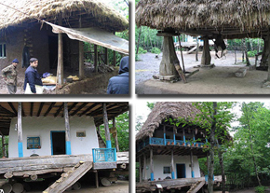

Slide 28
اصل دوم، هماهنگی با اقلیم: بناها باید طوری طراحی شوند که با اقلیم و منابع انرژی موجود در محل احداث هماهنگی داشته و کار کند.
اصل سوم، کاهش استفاده از منابع جدید مصالح: ساختمان ها بایستی به گونه ای طراحی شوند که میزان استفاده از منابع جدید را تا حد ممکن کاهش داده و در پایان عمر مفید خود برای ساختن بنای جدید، خود به عنوان منبع جدید به کار روند.

Slide 29
اصل چهارم، برآوردن نیازهای ساکنان: در معماری پایدار برآورده شدن نیازهای روحی و جسمی ساکنان از اهمیت خاصی بر خوردار است.
اصل پنجم، هماهنگی با سایت: بنا باید با ملایمت در زمین سایت خود قرار گیرد و با محیط اطراف سنخیت داشته باشد.
اصل ششم، کل گرایی: تمام اصول معماری پایدار باید در یک پروسه کامل که منجر به ساخته شدن محیط زیست سالم می شود، تجسم یابد. [قیاسوند، ۴:۱۳۸۵]

Slide 30
تامل بیشتر در موضوع حاکی از آن است که مفهوم معماری پایداری در عرف قدیمی و فرهنگ های کهن بشر هم ریشه داشته و در زندگی سنتی، در قالب تکریم و حرمت گذاری به طبیعت و منابع جلوه گر شده است. از این رو می توان فعالیت های دهه های آخر قرن بیستم را به مثابه تلاشی برای احیاء شدن این مفاهیم کهن دانست. [موسوی،۱۹:۱۳۸۳]

Slide 31
در بحث توسعه پایدار و به طبع آن معماری پایدار اینکه هر ساختمان باید با بستر و محیط پیرامون خود تعامل داشته باشد به امری بدیهی مبدل شده است. قسمت بحث بر انگیز و مورد توجه این امر چگونگی برقراری تعامل و نوع تدابیر در نظر گرفته شده می باشد. این درست همان مطلبی است که سالها پیش ساکنان این مرز و بوم با مهارتهای ویژه از آن بهره جسته اند و با اجرای فنون و قواعد خاص در زمینه استفاده بهینه از انرژی ها و منابع طبیعی به خصوص خورشید و باد و هماهنگی با اقلیم از آن استفاده کرده اند. [زندیه، ۲:۱۳۸۹]

Slide 32
در گوشه و کنار این مرزو بوم پهناور که تمدنش به وسعت تنوع اقلیمی آن است، شاهد غنای معماری بومی با تکیه بر همسازی آن با گوناگونی آب و هوا و شرایط زیست محیطی هستیم. اعجاز معماری سنتی، در به کار گیری مصالح منطقه ای و خلق تکنیک های ویژه ساخت، در شکل بهترین روش پاسخ گویی به نیاز های فیزیکی و روحی انسان برای ساختمان سازی، بر دوستداران مظاهر فرهنگی ایران زمین پوشیده نیست. [خاکپور، ۴۶:۱۳۸۵]

Slide 33
معماری بومی نمایانگر تلاش بشر برای تعامل با محیط و طبیعت بوده و مظهر فرهنگ، تفکر، آداب و رسوم و دانش و تکنیک های مورد استفاده انسان های گذشته و حال می باشد. [شاهرودی، صفحه۳۷] معماری بومی مازندران نیز نهایت تاثیرپذیری را از طبیعت و محیط و اقلیم پذیرفته است.

Slide 34
. این معماری چنان با طبیعت در آمیخته است که بدان می توان معماری "طبیعت گرا" نام نهاد. [همان] بیشتر اصول معماری پایدار را به صورت آشکار و نهان در معماری مازندران می توان مشاهده کرد. در ادامه برای روشن شدن مطلب ابتدا ویژگی های جغرافیایی و اقلیمی مازندران و سپس ویژگی های معماری آن آورده خواهد شد.

Slide 35
ویژگی های محیطی، جغرافیایی و اقلیمی مازندران
استان مازندران با وسعتی بالغ بر ۴۴۵۵۲ کیلومترمربع بین ۳۵ درجه و ۴۷ دقیقه تا ۳۸ درجه و ۵ دقیقه عرض شمالی و ۵۰ درجه و ۳۴ دقیقه تا ۵۶ درجه و ۱۴دقیقه طول شرقی از نصف النهار گرینویچ قرار گرفته است. [فقیه، ۳۰:۱۳۸۲] حد شمالی آن دریای مازندران و کشور اتحادجماهیر شوروی سابق (کشور ترکمنستان)، حد جنوبی آن استان تهران و سمنان، حد غربی آن استان گیلان و حد شرقی آن استان خراسان می باشد. [همان]

Slide 36
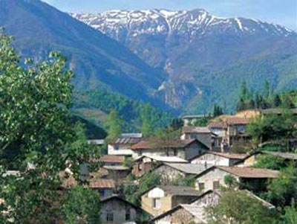

Slide 37
سواحل دریای خزر با آب و هوای معتدل و بارندگی فراوان، از جمله مناطق معتدل محسوب می شود. این منطقه که به صورت نواری بین رشته کوه های البرز و دریای خزر محصور شده، از جلگه های پستی تشکیل شده که هر چه به طرف شرق پیشروی میکند، رطوبت و اعتدال هوای آن کاهش می یابد. [کسمایی، ۸۳:۱۳۸۲] اعتدال دمای هوا، زیاد بودن رطوبت و بارندگی فراوان از مهم ترین ویژگی های این منطقه است. متوسط حداکثر دمای هوا در گرمترین ماه سال (اوت) بین ۶/۳۶ تا ۸/۲۵ و متوسط حداقل دما در سردترین ماه سال (ژانویه) بین ۵/۴ تا ۸/۶ درجه سلسیوس بوده است.

Slide 38
حداقل رطوبت نسبی هوا در فصل تابستان، بالاتر از ۴۰ درصد و در ایستگاه های نزدیک به دریا حدود ۶۵ تا ۹۰ درصد است. در تمام نقاط این منطقه، در کلیه ماه های سال بارندگی صورت گرفته و کل بارندگی اکثر ایستگاهها بیش از ۵۰۰ میلی متر است. در ماه های فصل زمستان درصد ساعات آفتابی بین ۲۵ تا ۵۵ درصد و در فصل تابستان این درصد به حدود ۴۵ تا ۶۰ درصد می رسد. [کسمایی،۲۳:۱۳۸۷] خصوصیات آب و هوایی این منطقه به قرار زیر است: بارندگی زیاد در تمام فصول سال، رطوبت نسبتا زیاد در تمام فصول سال، اختلاف کم درجه حرارت بین شب و روز و پوشش وسیع نباتی. [قبادیان، ۳۷:۱۳۸۵]

Slide 39
ویژگی های معماری مازندران
در این قسمت ویژگی های معماری مازندران در دو بخش ارائه میشود. ابتدا ویژگی هایی از معماری مازندران که درجهت هماهنگی با اقلیم و یا فائق آمدن بر شرایط سخت محیطی است، آورده می شود. سپس راهکار و ترفند های کالبدی که جهت مساعد کردن شرایط اقلیمی بوده اند بیان می شود.

Slide 40
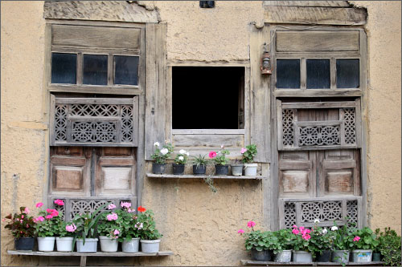

Slide 41
۱. بافت شهری
در مناطقی که در نزدیکی ساحل دریا می باشند و یا مقدار بارندگی زیاد است، وجود رطوبت هوا از جمله مشکلات عمده می باشد. هوای مرطوب از هوای خشک سنگین تر است و در قسمت زیرین هوای خشک قرار می گیرد. لذا اگر فضاهای شهری محصور باشند و کوران هوا و باد در آنها جریان نداشته باشند، در سطح شهر کلیه این فضاها از هوای مرطوب انباشته خواهد شد و تنفس و فعالیت ها بسیار طاقت فرسا خواهد گردید. به همین دلیل باید از جریان هوا حداکثر استفاده صورت گیرد تا از ساکن شدن رطوبت بیش از حد در فضاهای شهری جلوگیری شود. [قبادیان، ۳۸:۱۳۸۵]

Slide 42
لذا ساختمان ها در این مناطق مجزا از هم ساخته می شوند، با حیاطها و فضاهای باز و وسیع و حصار دور این فضاها اغلب کوتاهتر از قد انسان است. دلیل این امر همان استفاده از جریان هوا است، تا از میان ساختمان ها عبور کرده و هوای مرطوب و راکد را با خود به بیرون محوطه و فضاهای زیستی ببرد. بهره بردن از طبیعت زیبا و سرسبز منطقه نیز از دلایل دیگر جهت تلفیق محیط مسکونی با طبیعت است. خصوصیات کلی بافت شهری و روستایی در این منطقه به قرار ذیل است: [قبادیان، ۴۰:۱۳۸۵]

Slide 43
الف بافت شهری و روستایی به صورت باز و گسترده
ب فضاهای شهری نسبتا وسیع
ج  محوطه ها با دیوارهای کوتاه
د  کوچه ها نسبتاً عریض
ه  ساختمانها جدا از هم، در مراکز شهری متصل به هم

Slide 44
۲. برونگرایی
معماری در نقطه ای از بستر طبیعت جایگزین می شود و در آن ریشه می دواند، از آن پند می گیرد و با آن پیوند می یابد و معمار با جهانی از داده های طبیعی رو به رو می گردد که بر نظم فضایی اش اثر می گذارد و قوانین تعریف شده ارائه می دهند. معماری از طبیعت اطرافش می روید، به نوعی بسط طبیعت می گردد و در آن وجود انسان پاره ای جدا نشدنی از پیکره طبیعت در می آید تا برگشت طبیعت را قبول کند. [عبداله زاده،۴۹:۱۳۹۰] معماری بومی مازندران چنان با طبیعت در آمیخته و با شرایط اقلیمی هم آوا شده است که بدان می توان معماری "طبیعت گرا" نام نهاد.

Slide 45
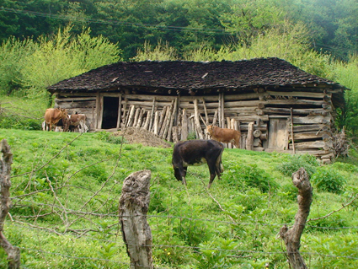

Slide 46
معماری که برای انطباق با شرایط محیطی و اقلیمی به معماری برون گرا شناخته می شود. [شاهرودی، صفحه ۳۷] علت شکل گیری ساختمان های برونگرا در این منطقه در درجه اول بهره گیری از کوران هوا می باشد تا از این طریق از سکون ماندن رطوبت در ساختمان جلوگیری به عمل آید و دلیل دیگر آن، استفاده حداکثر از رطوبت و ایجاد منظر مناسب و دیده بانی از محدوده حیاط دانست. [گرجی مهلبانی، ۱۴۲:۱۳۸۹] گونه شناسی برونگرا با گونه ای از معماری مسکن با ویژگی هایی از قبیل داشتن ارتباط بصری و فیزیکی مستقیم با فضای بیرون خانه، نداشتن حیاط، گسترش در ارتفاع و سازماندهی فضایی نسبت به یک فضای دیگر مثل دالان روبرو می باشد. [زندیه،۸:۱۳۸۹]

Slide 47
۳. فرم غالب و جهت گیری بنا
در این مناطق می توان از فرم های آزاد و حتی صلیبی شکل استفاده کرد. ولی با این وجود، فرم ساختمان حتما باید در طول محور شرقی غربی کشیدگی داشته باشند تا از کوران مورد نیاز برخوردار شود. [گرجی مهلبانی، ۱۴۲:۱۳۸۹] جبهه اصلی نورگیری اکثر اتاق ها و ایوان ها سمت جنوب است. حیاط اصلی ساختمان نیز در سمت جنوب قرار دارد. [کسمایی، ۲۴:۱۳۸۷] به طور کلی، پلانها گسترده و باز و فرم کالبدی آنها بیشتر شکل های هندسی، طویل و باریک است. به منظور حداکثر استفاده از وزش باد در ایجاد تهویه در داخل اتاق ها، جهت قرار گیری ساختمان ها با توجه به جهت وزش نسیم های دریا تعیین شده است. در نقاطی که بادهای شدیدی می وزد، قسمت رو به باد ساختمان ها کاملا بسته است. [کسمایی، ۸۷:۱۳۸۲]

Slide 48
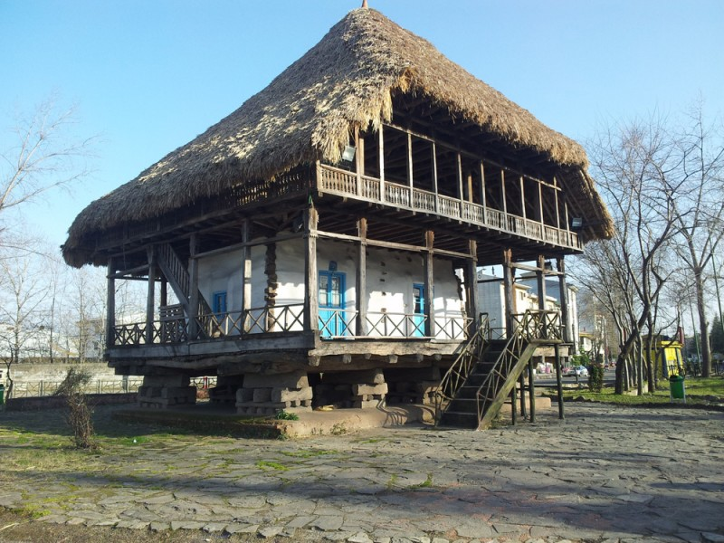

Slide 49
۴. چهار فصل بودن بنا
همانند خانه های چهار فصل در مناطق گرم و خشک، که طبق فصول مختلف سال جابه جایی اهل خانه از شمال به جنوب صورت می گیرد، در خانه های این منطقه نیز جابه جایی فصلی صورت می گیرد. بدین ترتیب که: در فصل سرد اهم فعالیت ها در اتاق های طبقه اول صورت می گیرد. ولی در فصل گرم این فعالیت ها در ایوان و مخصوصا ایوان طبقه دوم(تلار) و اتاق طبقه دوم( تلار اتاق) انجام می شود. [قبادیان،۶۴:۱۳۸۵]

Slide 50
۵. ارتباط با زمین
آمیزش معماری با زمین و طبیعت در مازندران، هم با تبعیت از آن همراه است و هم با بهره وری از آن. [کلبادی نژاد، صفحه ۸۴] به دلیل رطوبت هوا و عمق کم آبهای زیر زمینی، کف طبقه همکف ساختمان را سعی می کنند حتی المقدور بالاتر از سطح طبیعی زمین اجرا کنند تا کف بنا از نم و رطوبت زمین فاصله داشته باشد و بتوان از جریان باد که در ارتفاع بالاتر از سرعت بیشتری برخوردار است، بهره مند شوند. [قبادیان،۴۲:۱۳۸۵] در ارتباط زمین با کالبد معماری در مازندران ذکر چند نکته ضروری است. اول: احداث زیرزمین در این مناطق مرطوب صحیح نیست.

Slide 51
دوم: به لحاظ این که در این مناطق عمق آبهای زیر زمینی بسیار کم است و خاک آن مرطوب و از مقاومت کمی برخوردار است، استفاده از پی گسترده جهت تحمل بار روی این زمین سست، کاملا منطقی است و سوم این که با ایجاد فاصله بین ساختمان و سطح زمین، از امکان سرایت هر گونه رطوبت به کف بنا جلوگیری می شود. این فاصله کف تا سطح زمین در ساختمان های نزدیک دریا حدود دو متر و در ساختمان های واقع در کوهپایه حدود ۵۰ سانتی متر و یا کمتر است. این فضا به دلیل قرار گرفتن در سایه و در معرض کوران هوا، محل نگه داری طیور (چینه دان)، خشک کردن چوب درختان و انبار وسایل است و گاهی به عنوان طویله استفاده می شود. در واقع نوع کاربری این فضا به میزان رطوبت در مناطق مختلف بستگی دارد. [کلبادی نژاد، صفحه ۸۵]

Slide 52
۷. مواد و مصالح
معماران ایرانی تلاش میکردند ساخت مایه خود را از نزدیک ترین جاها به دست آورند و چنان ساختمان میکردند که نیازمند به ساخت مایه جاهای دیگر نباشد و «خود بسنده باشد». بدین گونه، کار ساخت با شتاب بیشتری انجام می شده و ساختمان با طبیعت پیرامون خود «سازوارتر» در می آمده است و هنگام نوسازی آن همیشه ساختمایه آن در دسترس بوده است. معمار ایرانی بر این باور بودند که ساخت مایه باید «بوم آورد» یا «ایدری» (اینجایی) باشد. [عبداله زاده، ۵۰:۱۳۹۰] معماری مازندران نیز از این قاعده پیروی کرده و در ساخت و ساز های آن میتوان بوم آورد بودن را به خوبی مشاهده کرد.

Slide 53
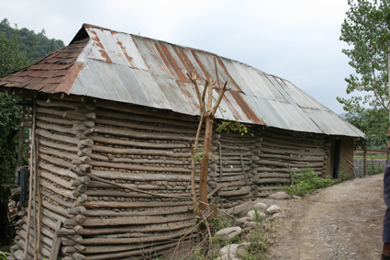

Slide 54
همان گونه که بیان گردید "استان مازندران به لحاظ ویژگی های طبیعی به سه حوزه کلی کوهستانی با آب و هوای سرد، حوزه ارتفاعات جنگلی (کوهپایه ای) و حوزه جلگه ای قابل تقسیم بندی است. در حوزه کوهستانی سنگ و چوب، حوزه جنگلی چوب و در حوزه ساحلی و جلگه ای چوب و گل به عنوان عمده ترین مصالح ساخت و ساز هستند". [کلبادی نژاد، صفحه ۸۲] با توجه به حوزه ها ی گفته شده و مواد و مصالح موجود در آن چگونگی شیوه های ساخت به شرح زیر در خواهند آمد:

Slide 55
۱ منطقه کوهستانی با آب و هوای سرد کوهستانی
ساختمان های سنگی در کوهستان های مازندران متداول می باشد، ( اگرچه در دامنه های نزدیک به جنگل به علت وفور چوب، خانه ها را چوبی می سازند). برای ساخت بخش های مختلف و اصلی بنا از سنگ که در منطقه به وفور یافت می شود استفاده می کنند. پی ها کاملا از سنگ و ملات گل ساخته شده و جداره سنگی به دو شیوه:

Slide 56
الف) در دیواره های بنا از سنگ های تخت همراه با ملات گل
ب) در دیوار های محوطه از سنگ های تخت بدون ملات (خشکه چین) ساخته می شوند. [یوسف نیا پاشا، ۴۴:۱۳۸۵]
بام به صورت تخت و با پوشش خاک و گل می باشد. [سادات اشکوری، ۳۰:۱۳۷۹]

Slide 57
۲ منطقه جلگه ای با آب و هوای معتدل خزری
به علت وجود نسبتا کافی چوب و گل مناسب برای ساخت وساز خانه های "چینه ای چوبی" بیشتر متداول بوده اند به صورتی که دیواره ها از چینه و کف و سقف از چوب بوده و نیز چوب به عنوان کلاف نیز در فواصلی از دیوار چینه ای به منظور کلاف کشی برای بالا بردن مقاومت سازه قرار می گرفته اند. [یوسف نیا پاشا، ۴۴:۱۳۸۵]

Slide 58
سقف شیبدار، و با پوشش "گالی"(گیاهی که در استخرها و آبگیر ها می روید) و"کلش یا کولوش Kolo یاKola " (ساقه های برنج)، "لت Lat" )تخته های کوچک)، "سفال" و "شیروانی" بوده است. [سادات اشکوری، ۳۰:۱۳۷۹]

Slide 59
۳ منطقه ارتفاعات جنگلی با آب و هوای سرد خزری
به علت وجود جنگلهای انبوه و درختان مناسب در این منطقه تقریبا صد در صد خانه ها اعم از دیوار ها ، سقف ، کف و پوشش سقف شیبدار از چوب ساخته شده و خانه های چوبی در این مناطق رایج می باشد. برای ساخت جداره دیوار ها بیشتر تنه درخت به صورت طبیعی استفاده می شود. [یوسف نیا پاشا، ۴۴:۱۳۸۵]
سقف شیبدار، و با پوشش "لت"، "سفال" و به ندرت "گالی" و "شیروانی" بوده است. [سادات اشکوری، ۳۰:۱۳۷۹]

Slide 60
در جاهایی که معیشت بر کشت برنج مبتنی است، پوشش "کلش" رواج بیشتری دارد و در جاهایی که روستاها در دل جنگل قرار گرفته اند، پوشش"لت". پوشش "لت" از روستاهای جنگلی به طرف جلگه آمده و پوشش "کلش" همراه تغییر معیشت در روستاهای جنگلی رواج یافته است. [همان]

Slide 61
۸. بازیافت
در معماری مازندران که از عناصر طبیعی بیشترین استفاده را می برد، هیچ عنصر دور ریختنی وجود ندارد. بدین معنی که از هر عنصری بیشترین بهره برداری انجام میشود. چنانچه قبلا هم گفته شد ساقه های برنج (کولِش یا آلِم) برای پوشش سقف به کار برده می شوند، این ساقه ها برای ساخت نوعی طناب مورد بهره برداری قرار میگیرد که از آن در اتصالات به جای میخ و سیم های فلزی استفاده می شود. پوست درختی به نام " لَرَک" برای ساخت طنابی با نام " لَرک کول" استفاده می کنند.

Slide 62
حتی از پوست دانه برنج هم برای ساخت نوعی اندود با نام " فَل گِل" که از اختلاط گل رس، آب و پوست خرد شده دانه برنج است استفاده می شود. [قبادیان، ۴۷:۱۳۸۵] چنین استفاده ای از عناصر طبیعی باعث خواهد شد که ضایعات ساختمانی چه در حین ساخت و چه هنگام تخریب ساختمان کمترین صدمه را به بستر خود وارد سازد، چرا که ساخنمان جزیی از بستر و برآده از دل طبیعت می باشد.

Slide 63
این شیوه برخورد در واقع ناشی از درک فرآیند های طبیعی است. از آن جا که در طبیعت هیچ ضایعاتی وجود ندارد، محصول جانبی هر ارگانیسمی به خوراک دیگری تبدیل می شود. به بیان دیگر سیستم های طبیعی از حلقه های بسته ای تشکیل شده اند. قابل وضوح کردن چرخه ها و فرآیند های طبیعی، محیط طراحی شده را دوباره زنده می کند. [اسدپور، صفحه ۱۱] این اصل در واقع از اصول مهم در طراحی پایدار تلقی می شود که در معماری مازندران به وضوح دیده می شود.

Slide 64
راهکار ها و ترفند های کالبدی:
این شیوه ها را شاید بتوان نمود عینی از "سیستم های غیر فعال خورشیدی" دانست. شیوه های به کار گرفته شده آسایش ساکنان را با کمترین مصرفی انرژی و بیشترین استفاده از عوامل طبیعی مثل باد و کوران هوا به ارمغان می آوردند. یعنی رعایت همان اصولی که اساسی ترین پایه های معماری پایدار را شکل می دهد.

Slide 65
۱. ایوان
ایوان فضایی واسطه و نیمه باز در سلسله مراتب دسترسی از فضای باز به بسته می باشد. گونه ای که بیشتر در خانه های شهری دیده می شود، استقرار بالکن دور تا دور بنا می باشد. این بالکن ضمن آنکه دسترسی اتاق ها به یکدیگر را تامین می نماید، مانع از رسیدن باران به بدنه می شود. ایوان اصلی بزرگتر از هر کدام از اتاق های خانه است و به عنوان فضای نشیمن استفاده می شود. این ایوان معمولا در جبهه شرقی یا جنوبی ساختمان شکل گرفته و نسبت به سایر اتاق ها در ارتفاع بالاتری واقع می شود تا از چشم انداز بهتر و جریان هوای بیشتری برخوردار گردد. حالات مختلف ایوان نسبت به اتاق ها به قرار زیر است: [گرجی مهلبانی، ۱۳۷:۱۳۸۸]

Slide 66
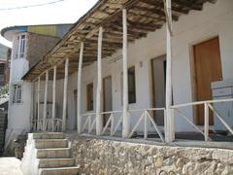
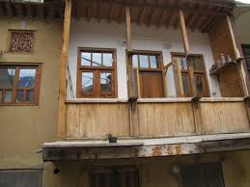

Slide 67
ماخذ:
همان
عمق ایوان به اندازه ای است که از تابش نامطلوب خورشید در تابستان جلوگیری نماید و از طرف دیگر مانع بهره گیری از نور خورشید در زمستان نمی شود. [همان]

Slide 68
۲. غلام گرد
فضاهای با دو ردیف ستون جلوی تالار ها غلام گردش نامیده می شود. همچنین جهت محافظت دیوار یک " غلام گرد" که مانند ایوانی در سرتاسر محیط ساختمان گسترش می یابد.بام را تا جلوی غلام گرد ادامه می دهند. [گرجی مهلبانی، ۱۳۸:۱۳۸۸] بدین صورت با ایجاد غلام گرد و پوشش بالای آن ، هم دیوارها محافظت شده اند و هم یک فضای مناسبی که در سایه قرار دارد و جریان هوا در اطراف آن می تواند به راحتی عبور کند، برای ساکنین به وجود می آید. [قبادیان،۴۲:۱۳۸۵]

Slide 69
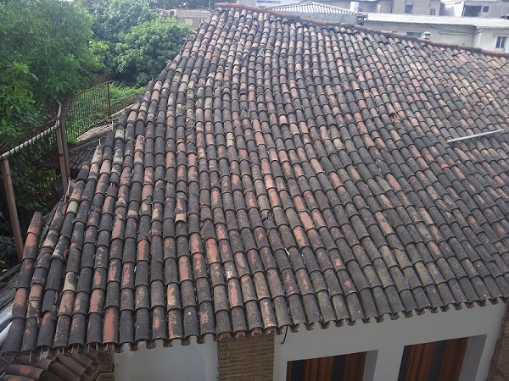

Slide 70
۳. بام شیب دار
به دلیل ریزش مداوم باران، بام ها در این منطقه به صورت شیبدار هستند. بدین وسیله از جمع شدن آب باران و یا برف در سقف ساختمان، جلوگیری به عمل می آید. فضای خالی مابین بام شیبدار و سقف در این ساختمان ها، محل مناسبی برای انبار نمودن و نگهداری مواد غذایی سالانه است و به گونه ای ساخته می شود که امکان جریان هوا و تهویه در آن وجود داشته باشد.[۱۵]

Slide 71
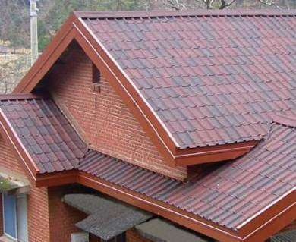

Slide 72
۴. کرسی چینی
برای جلوگیری از نفوذ رطوبت به کف بنا، ساختمان از کف زمین ارتفاع گرفته تا جریان هواما بین کف و سطح زمین برقرار شود. [گرجی مهلبانی، ۱۳۸:۱۳۸۸] مواد و مصالح و کرسی چینی در منطقه معتدل خزری، تابعی از شرایط توپوگرافی و دسترسی به انواع مواد و مصالح و از سویی دیگر، دانش تجربی استادکاران محلی، نوع و مدت استفاده از بنا، توان اقتصادی سازنده آن است.

Slide 73
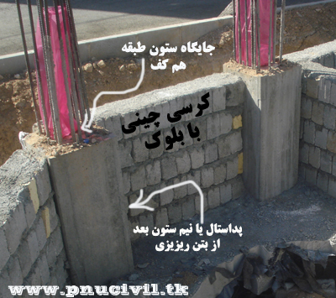

Slide 74
ابنیه سنتی جهت ارتباط و قرار گیری روی زمین به لحاظ کرسی چینی به چهار دسته تقسیم می شوند: ۱. کرسی از سنگ و گل، ۲. شکیلی یا باج بنه، ۳. سکت چاه( شمع کوبی) و ۴. کرسی چینی با مواد و مصالح بنایی. جنس پی اکثرا از چوب یا گل و سنگ شکل آن به صورت یکپارچه یا ستون های منفرد در زیر بنا است. [کلبادی نژاد، صفحه۸۴] راه حل دیگری که در برخی از خانه های شهری دیده می شود، کف سازی دو جداره برای کف اتاق هاست تا جریان هوا از جداره کف، سبب تبخیر رطوبت و تهویه آن شود.

Slide 75
۵. کوتام
نوعی ایوان و نوعی ساختمان تابستانی که در لهجه مازندرانی به آن نفار می گویند که به عنوان بهار خواب از آن استفاده می شده است. همچنین به بام سایه دار، ایوان مستقل چهار سو باز که روی چهار پایه بلند ساخته می شود نیز می گویند.این فضا جزو فضاهای باز محسوب می شود. اتاقی به ابعاد تقریبی ۵/۳ در ۵/۳ متر که بر روی دستک های چوبی و یا ارتفاع ۵/۱ تا ۲ متر از سطح زمین ساخته می شود، این فضا از چهار طرف باز بوده و توسط جان پناهی چوبی احاطه می شود و سقفی به شکل هرم دارد

Slide 76
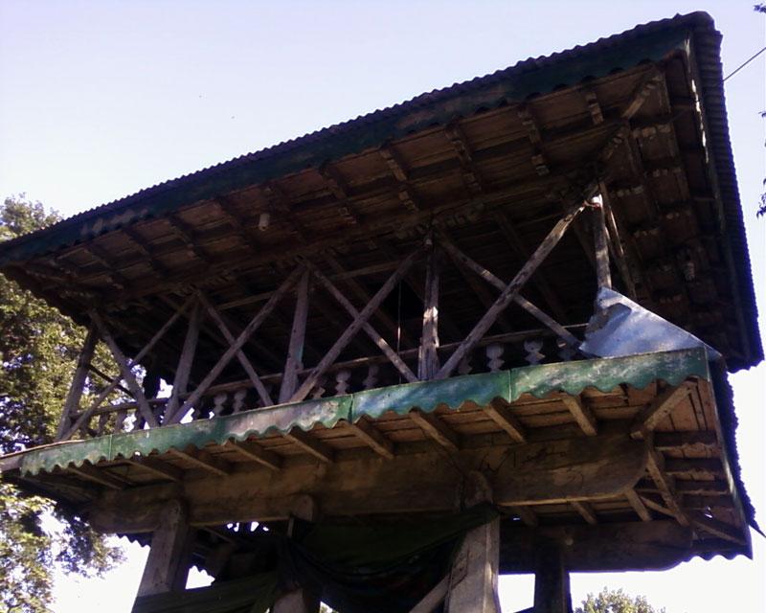

Slide 77
از قسمت زیرین کوتام برای نگه داری دام ها و از قمت بالایی آن برای خواب تابستانی(بهار خواب) اعضای خانواده استفاده می شود. از نظر اقلیمی این بنا دارای یک اهمیت ویژه است. با توجه به گرمای هوا و رطوبت زیاد در تابستان که سبب به وجود آمدن آب و هوای شرجی در منطقه می شود، احداث فضایی نیمه باز که از چهار طرف باز است و از زمین فاصله دارد می تواند با ایجاد نسیم ملایم و ایجاد کوران از جهات مختلف، برای رسیدن به آسایش اقلیمی موثر باشد. [گرجی مهلبانی، ۱۴۰:۱۳۸۸]

Slide 78
نتیجه گیری
۱ از آنجایی که مازندران دارای اقلیم خاص است، بافت شهری آن هم همسو با شرایط اقلیمی و زیست بومی آن شکل گرفته است. بافت گسترده ای که امکان ایجاد شرایط مساعد را برای شهروندان ایجاد می کند و باعث بهبود شرایط زیستی می شود در راستای همین اقلیم و محیط طبیعی می باشد که البته این بافت در سالهای اخیر با توجه به افزایش قیمت زمین و تراکم زمین رو به زوال نهاده است.

Slide 79
۲ طراحی و ساخت ساختمان ها با نگرشی اقلیمی در جهت صرفه جویی در انرژی، استفاده از مصالح طبیعی( مانند چوب،الیاف گیاهی، سنگ، خاک و...)، فراهم کردن انرژی های لازم برای آسایش با طراحی مناسب گشودگی ها و برونگرایی ساختمان ها، جهت گیری درست بناها، استفاده از فن آوری و روشهای بومی ساخت و ایجاد محیطی مطلوب با انرژی های طبیعی و به حداقل رساندن مصرف انرژی های فسیلی، از الگوهای پایدار در معماری مازندران می باشد.

Slide 80
۳ ساختمان های بومی مازندران نه تنها بر بستر خود آسیبی و ضایعه ای وارد نمی کنند بلکه به مثابه جزیی از آن در جهت بهبود و کیفیت آن ایفای نقش می کنند. ساختمان همانند عضوی از یک چرخه طبیعی وارد عمل می شود و در جهت تکامل چرخه عمل میکند. نمونه آن استفاده از پوست دانه برنج است که هم نیاز ساکنان را در ایجاد اندود بر آورده می سازد و به جای اینکه به عنوان ماده ای دور ریز در طبیعت رها شود به کمال و تعالی می رسد. خود این عمل مبین اصول معماری پایداری در معماری بومی مازندران است.

Slide 81
۴ در معماری بومی مازندران هر جزیی عضوی از یک کل منسجم و پایدار است که در تعامل باهم ایفای نقش می کنند. مصالح موجود، شیوه های ساخت، نوع ابنیه و ارتباط آنها با بستر طرح همه و همه نشان دهنده تعادل و پویایی این معماری است. به مانند اینکه جزیی همچون چوب، وقتی عضوی از دیوار یا سقف خانه میشود، کلی را به نام مسکن می سازد که خود عضوی از بستر طرح است که با عوامل طبیعی آن به تکامل می رسد. این کل گرایی نشان دهنده تفکرات پایدار در معماری بومی مازندران است.

Slide 82
۵ راهکارها و ابداعات صورت گرفته در کالبد معماری بومی در ساده ترین شکل خود به حفظ انرژی، برآورده شدن نیاز ساکنان و در کل، ایجاد بهترین شرایط آسایش با کمترین استفاده از انرژی و کمترین آلودگی زیست محیطی ایفای نقش می کنند.

Slide 83
۶ معماری بومی مازندران علاوه بر هماهنگی با محیط طبیعی به ارزش های دیگری همانند فرهنگ، هویت، آداب و رسوم و سلسله ارزش های اجتماعی نیز اهمیت می دهد که این خود به ایجاد پایداری اجتماعی و فرهنگی هم کمک می کند.

Slide 84
و در آخر این که :
معماری بومی با همه اصول و قوانین خود نیاز کاربران خود را برآورده می ساخته است و برخی روابط اقتصادی، اجتماعی با محیط طبیعی و نماد های فرهنگی را ماهرانه انعکاس می دهد.این معماری در زمان و مکان خود پایدار بوده است و هدف تقلید کالبدی محض نیست بلکه آنچه باید اتفاق بیافتد درک ارزش های آن است که امروزه هم می تواند به خوبی کار کند.

Slide 85
منابع
۱- اسد پور، علی، «الگوهای پایدار در معماری کویر ایران»، نشریه معماری ایران، شماره ۲۵، ۱۳۸۵.
۲- ارمغان، مریم، گرجی مهلبانی، یوسف، «ارزش های معماری بومی ایرانی در رابطه با رویکرد معماری پایدار»، نشریه مسکن و روستا، شماره ۱۲۶، ص۲۰- ۳۵، ۱۳۸۸.
۳- ملت پرست، محمد، «معماری پایدار در شهرهای کویری ایران»، نشریه آرمانشهر، شماره ۳، ۱۳۸۸.
۴- عزیزی، محمد مهدی، «توسعه شهری پایدار»، نشریه صفه، شماره ۳۳، ص ۲۰، ۱۳۸۰.

Slide 86
۵- حسینی سید باقر، مفیدی شمیرانی سید مجید، مدی حسین، «آموزش معماری پایدار در ایران، موانع و گرایش ها»، مجله فناوری و آموزش، سال دوم، جلد ۲، شماره ۳۰، ص ۲۱۴، ۱۳۸۷.
۶- قیاسوند، جواد، «معماری محیط زیست، توسعه پایدار»، نشریه راه و ساختمان، شماره ۴۵، ۱۳۸۶.
۷- سفلایی، فرزانه، «کنکاشی پیرامون مفاهیم و تجارب معماری پایدار»، فصلنامه آبادی، شماره ۴۲، ص ۶۳، ۱۳۸۳.
۸- سلیمانی، میثم، «زمین و معماری پایدار»، مجله معماری و فرهنگ، شماره ۳۳، ۱۳۸۷.

Slide 87
۹- شهروز تهرانی، ایرج، «چارچوب های معماری پایدار»، مجله اعتماد ملی، شماره ۲۶، ۱۳۸۶.
۱۰- نصر، طاهره(سها)، «معماری پایدار و ضرورت توجه به راهکارهای پایداری در معماری»، نشریه راه و ساختمان، شماره ۷۴، ۱۳۸۹.
۱۱- قیاسوند، جواد، «تعامل معماری و انرژی های نو (پایدار)»، نشریه راه و ساختمان ، شماره ۳۸، ۱۳۸۵.
۱۲- موسوی، میرسعید، «بوم شناسی در معماری نورمن فاستر»، فصلنامه معمار، شماره ۲۶، ۱۳۸۳.
۱۳- زندیه، مهدی، پروردی نژاد، سمیرا، «توسعه پایدار ومفاهیم آن در معماری مسکونی ایران»، مجله مسکن و محیط روستا، ص۲ - ۲۱، ۱۳۸۹.

Slide 88
۱۴- خاکپور، مژگان، «ساخت خانه های شکیلی در گیلان»، مجله هنرهای زیبا، شماره ۴۵، ص ۲۵  ۵۴، ۱۳۸۵.
۱۵- شاهرودی عباسعلی، رضایی بهرام، «تعامل معماری بومی مازندران و گردشگری»، نشریه راه و ساختمان، شماره ۲۴، ص۳۷ -۳۹.
۱۶- فقیه، طهمورث، «از طبرستان تا مازندران»، نشریه فردوسی، شماره ۵، ص۲۸ - ۳۰، ۱۳۸۲.
۱۷- کسمایی، مرتضی، (۱۳۸۲). اقلیم و معماری، اصفهان، نشر خاک.

Slide 89
- کسمایی، مرتضی، «پهنه بندی و راهنمای طراحی اقلیمی ـ اقلیم معتدل و مرطوب ـ استان های گیلان ومازندران»، نشریه مهندسی ساختمان و علوم مسکن، شماره ۱۲، ص ۲۳ - ۳۲، ۱۳۸۷.
۱۹- قبادیان، وحید، (۱۳۸۵). بررسی اقلیمی ابنیه سنتی ایران، تهران، انتشارات دانشگاه تهران.
۲۰- عبداله زاده، سیده مهسا، «هماهنگی و سازگاری با طبیعت در معماری سنتی ایران»، فصلنامه آبادی، شماره ۷۰، ص۴۶ - ۶۱، ۱۳۹۰.
۲۱- گرجی مهلبانی، یوسف، دانشور، کیمیا، «تاثیر اقلیم بر شکل گیری عناصر معماری سنتی گیلان»، مجله آرمانشهر، شماره ۴، ص ۱۳۵- ۱۴۵، ۱۳۸۹

Slide 90
۲۲- کلبادی نژاد، مهرانگیز، «زمین ومعماری مازندران»، نشریه معماری و فرهنگ، شماره ۳۳، ص۸۲-۸۵.
۲۳- یوسف نیا پاشا، مجید، «قابلیت چوب برای استفاده در ساخت مسکن روستایی امروز مازندران»، نشریه مسکن و انقلاب، شماره ۱۱۳، ص۴۲-۵۷، ۱۳۸۵.
۲۴- سادات اشکوری، کاظم، «تاملی در مسکن اشکور بالا»، نشریه علوم اجتماعی، شماره ۱۵، ص۲۹-۴۶، ۱۳۷۹.

